Slide 1



Slide 2




Slide 4


Slide 5


Slide 7




СИГНАЛЬЩИКИ

Slide 8



Slide 9


Slide 10




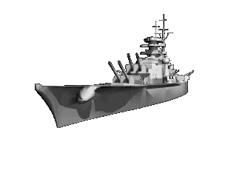

Slide 11

НА ПЕРЕПРАВЕ

Slide 12


Slide 14


